Slide 1
PREZI
www.prezi.com

Slide 2
Ga naar www.prezi.com

Slide 3
Klik op: get started en scrol naar beneden: klik op: students & teachers

Slide 4
Kies voor: FREE

Slide 5
Log in met je schoolmail: 26cc0*****@hlcn.nl

Slide 6
Vul in en klik :continue

Slide 7
Ga naar je schoolmail en klik op de link die je van prezi hebt gekregen

Slide 8
Log in bij prezi
We gaan een prezi maken. Klik op:

Slide 9
Kies geen template (kan later nog) maar start blank prezi

Slide 10
Klik op tekst en typ JE NAAM

Slide 11
Voeg je kwaliteiten in, zet daarbij video/plaatjes enz. over jezelf en jouw kwaliteiten

Slide 12
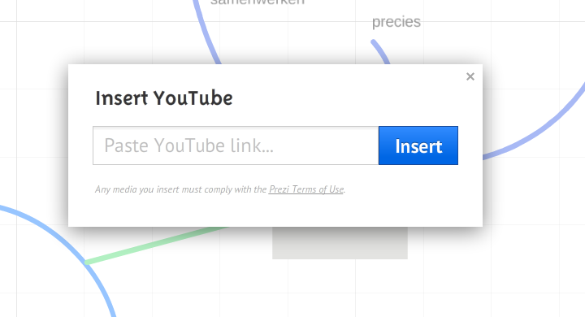
Als je video van you tube wilt invoegen: Neem nieuw tabblad en ga naar youtube> kies delen> kopieer die url> ga naar prezi >Kies in prezi: insert>youtube video en plak hem in venster>klik insert

